Slide 1
Enterprise Integration Patterns
Spring-integration
Notes:
1 - Transmite eventos do norma
2 - Responde a pedidos de uma aplicação externa
<number>

Slide 2



Slide 3
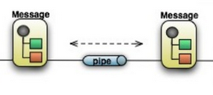
Essência do Messaging
“Messaging works by decoupling systems”
Integração de sistemas distintos
Necessitam de partilhar dados
Tolerancia a falhas – os pedidos são colocados numa queue e submetidos quando possível
JMS e AMQP oferecem opções robustas e poderosas

Slide 4

Message
• Um pacote genérico para qualquer tipo de carga (payload) que pode ser transportado através de canais (channels)
• Contém Headers que fornecem informação a componentes do percurso da mensagem tal como:
– Sequence Number
– Sequence Size
– Expiration Date
– Correlation Identifier
– Return Address
– Transport Info
Header
Payload

Slide 5


Channel
MSG
MSG
Produtor
Consumidor
Desacopola produtores de consumidores
Pode ser:
- point-to-apoint
- publish-subscribe
point-to-point channel
publish-subscribe channel
Notes:
Ponto a ponto – se houver mais do que um consumidor, só um deles recebe a mensagem.
Publica-ubscreve – todos os consumidores recebem a mensagem enviada.
<number>

Slide 6

Translator/ Transformer
MSG
MSG’
Transformador de Payload – converte o tipo ou formato de uma mensagem
Transformador de Header – Adiciona ou remove headers

Slide 7


Header Enricher
Um transformer especializado para acrescentar à mensagem informação em falta
Notes:
How do we communicate with another system if the message originator does not have all the required data items available
<number>

Slide 8


Splitter & Aggregator
msg
msg
Request
Reply
msg
msg
msg
msg
Divide mensagens grandes em sub-mensagens
Delega em varios endpoints como necessário
Recombina mensagens de resposta assíncronas

Slide 9


Router
VIP
MSG
Standard
Determina o “target channel” através de:
- Valor de uma propriedade de um Header
- Tipo de payload
- Resultado de um serviço chamado para o efeito

Slide 10

Filter
MSG
MSG
Tipo especial de Router que remove mensagens indesejáveis de um canal através de um critério definido

Slide 11

Wire-Tap
MSG
MSG
MSG
Intercepta um channel e envia cópias das mensagens que lá passam para um segundo channel

Slide 12

Service Activator
request
Service
reply
Endpoint que chama um serviço
Suporta varios estilos de comunicação
- one way / request-reply
- síncrono ou asíncrono
O serviço não sabe da existência do sistema de messaging

Slide 13
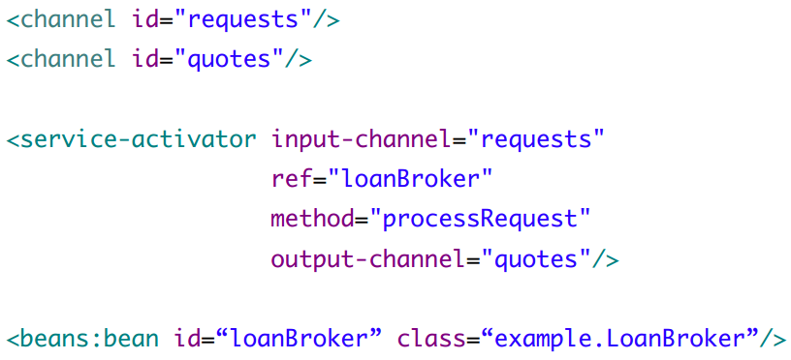
Service Activator

Slide 14




Adapters / Gateways
SI
Outbound adapter
Inbound adapter
APLICAÇÃO EXTERNA
norma
Inbound gateway
Outbound gateway
Ligam um sistema de messaging com o “exterior”
Podem ser inbound ou outbound
Adapters são one-way
Gateways são request - response

Slide 15
Spring Integration Adapters
Spring Integration dispõe de Adapters e Gateways para vários sistemas entre os quais:
AMQP
JMS
RMI
Spring Application (events)
JDBC / JPA
HTTP
FTP
File
Twitter
Mail
Web Services

Slide 16
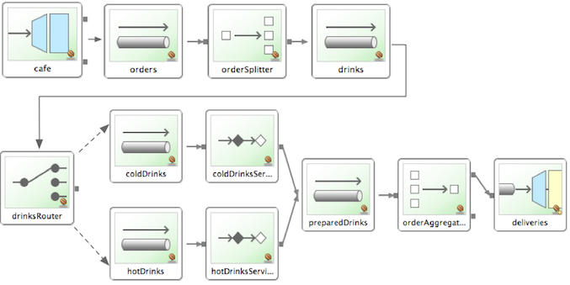
DEMO TIME
Aplicação exemplo - Barista
Notes:
<number>

Slide 17
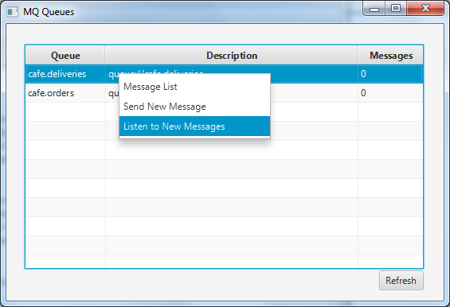
si-client

Slide 18
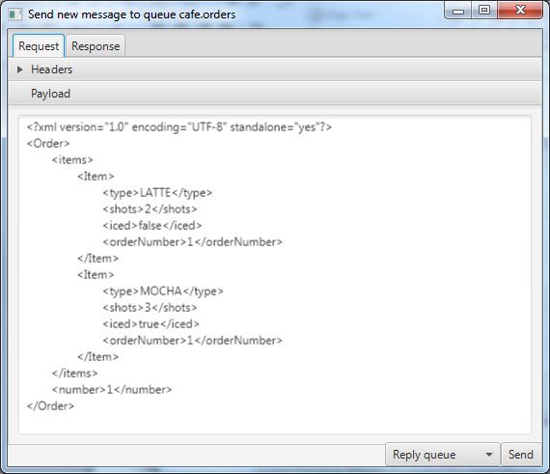
si-client

Slide 19
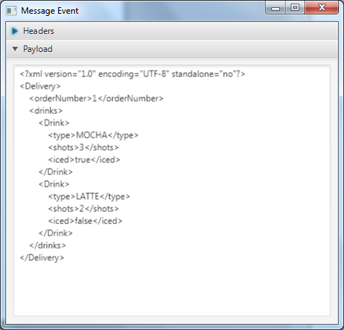
si-client

Slide 20
FIM

